Slide 1
Fondamenti di BASI DI DATI Prof. Iacobelli Cesare Il Cloud DB

Slide 2
Database Cloud
Approccio Tradizionale
molto simile a un database locale gestito in-house, tranne per l’approccio all'infrastruttura.
In questo caso, un'organizzazione acquista spazio per macchine virtuali da un provider di servizi cloud e il database viene implementato in cloud.

Slide 3
Database Cloud
Approccio Tradizionale
Gli sviluppatori dell'organizzazione utilizzano un modello DevOps o il personale IT tradizionale per controllare il database.
L'organizzazione è responsabile della supervisione e della gestione del database.

Slide 4
DevOps
DevOps nasce dalla sinergia tra cultura aziendale, pratiche e strumenti e fornisce a un'organizzazione l'abilità di sviluppare applicazioni e servizi con la massima agilità.
DevOps consente l'evoluzione e il miglioramento dei prodotti a ritmo più serrato rispetto alle aziende che usano i tradizionali processi di sviluppo di software e di gestione dell'infrastruttura. La maggiore agilità consente alle aziende di offrire servizi migliori ai clienti e offre una maggiore competitività sul mercato.

Slide 5
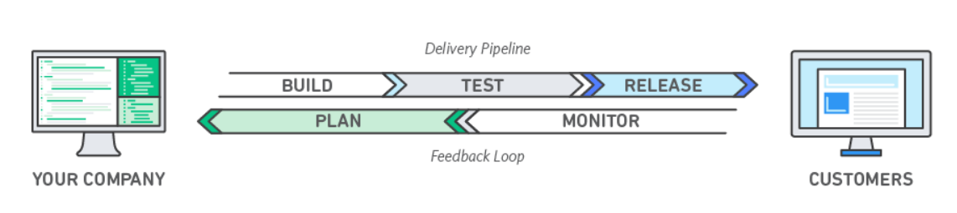
DevOps
Secondo il modello DevOps, i team dedicati a sviluppo e produzione non agiscono più separatamente.
In alcuni casi, al contrario, i due team vengono fusi in un'unità in cui i tecnici sono attivi lungo tutto il ciclo di vita dell'applicazione, da sviluppo e testing a distribuzione e produzione, e acquisiscono una serie di competenze non limitate da una singola funzione.

Slide 6
Database Cloud
Database as a Service (DBaaS):
Un'organizzazione stipula contratti con un provider di servizi cloud tramite un servizio di sottoscrizione a pagamento.
Il service provider offre all'utente finale una vasta gamma di attività operative, di manutenzione, amministrazione e gestione dei database in tempo reale.

Slide 7
Database Cloud
Database as a Service (DBaaS):
Il database viene eseguito sull'infrastruttura del service provider.
Questo modello di utilizzo include in genere l'automazione nelle aree di provisioning, backup, ridimensionamento, disponibilità elevata, sicurezza, applicazione di patch e monitoraggio dello stato

Slide 8
Database Cloud
Database as a Service (DBaaS):
Il modello DBaaS offre alle organizzazioni il massimo valore, consentendo loro di utilizzare la gestione dei database in outsourcing ottimizzata dall'automazione software piuttosto che assumere e gestire esperti di database interni.

Slide 9
Vantaggi del database cloud
Migliore agilità e innovazione.
I database cloud possono essere configurati molto rapidamente e ritirati in modo altrettanto celere
Le nuove idee di business possono essere testate, convalidate e rese operative in modo semplice e veloce.
Se l'organizzazione decide di non rendere operativo un progetto, può semplicemente abbandonare il progetto in questione (e il relativo database) e passare all'innovazione successiva.

Slide 10
Vantaggi del database cloud
Time to market più rapidi.
Quando si utilizza un database cloud, non è necessario ordinare hardware né perdere tempo in attesa di spedizioni, di installazione e di configurazione di rete mentre un nuovo prodotto è in coda di sviluppo.
L'accesso al database può essere disponibile in pochi minuti.

Slide 11
Vantaggi del database cloud
Rischi ridotti.
I provider di servizi cloud possono utilizzare l'automazione per rafforzare le funzionalità e le best practice in materia di sicurezza e ridurre la probabilità di errore umano
Le funzionalità automatizzate ad alta disponibilità e i contratti SLA possono ridurre o eliminare la perdita di ricavi correlata al downtime (inattività).
La stima della capacità e risorse non è più un problema critico quando si implementano i progetti, perché il cloud può essere un pool infinito di infrastrutture e servizi just-in-time.

Slide 12
Vantaggi del database cloud
Costi ridotti.
I modelli di sottoscrizione pay-per-use e il ridimensionamento dinamico consentono agli utenti finali di eseguire una previsione di impegni stabile, prevedendo un aumento di risorse per i periodi di maggiore attività e una riduzione delle risorse quando la domanda torna allo stato normale.
Mantenere queste capacità in-house comporta che le organizzazioni devono acquistare server fisici in grado di gestire situazioni di picco di attività, anche se è possibile che risultino utili solo un paio di giorni al trimestre.

Slide 13
Vantaggi del database cloud
Costi ridotti.
Le aziende possono risparmiare denaro disattivando letteralmente i servizi laddove non siano necessari.
L’uso di software cloud sostituisce in certi casi figure professionali particolarmente costose (DBA. Tecnici, etc.) , riducendo le spese per le risorse interne.

Slide 14
Opzioni di gestione di database cloud disponibili
Le aziende hanno diverse opzioni tra cui scegliere per gestire i propri database cloud. Gli stili di gestione del database possono essere generalizzati nelle seguenti quattro categorie:
Database in cloud self-managed.
Database in cloud automatizzati.
Database in cloud gestiti.
Database cloud autonomi.

Slide 15
Opzioni di gestione di database cloud disponibili
Database in cloud self-managed.
In questo modello, un'organizzazione esegue il proprio database su un'infrastruttura cloud, ma gestisce il database utilizzando risorse in-house, senza l'integrazione di alcun tipo di automazione da parte del fornitore di servizi cloud.
Questo modello offre alcuni dei vantaggi standard relativi al posizionamento di un database in cloud, tra cui una maggiore flessibilità e agilità, ma l'organizzazione mantiene la responsabilità e il controllo sulla gestione del database.

Slide 16
Opzioni di gestione di database cloud disponibili
Database in cloud automatizzati.
In questo modello, le organizzazioni utilizzano le API del servizio di cloud database per rendere disponibili operations del ciclo di vita, ma mantengono l'accesso ai server di database e controllano la configurazione del database e i sistemi operativi
I servizi di database automatizzati presentano contratti SLA limitati e in genere escludono attività pianificate, come l'applicazione di patch e la manutenzione.
I service level agreement, in sigla SLA, sono strumenti contrattuali attraverso i quali si definiscono le metriche di servizio che devono essere rispettate da un fornitore di servizi nei confronti dei propri clienti/utenti.

Slide 17
Opzioni di gestione di database cloud disponibili
Database in cloud gestiti.
Questo modello è simile ai database in cloud automatizzati, ma il fornitore di servizi cloud non consente all'utente di accedere ai server che ospitano il database.
È possibile utilizzare solo le configurazioni supportate dal fornitore di servizi cloud, poiché agli utenti finali non è consentito installare il proprio software.

Slide 18
Opzioni di gestione di database cloud disponibili
Database cloud autonomi.
Si tratta di un nuovo modello operativo autonomo in cui automazione e machine learning eliminano il lavoro umano associato alla gestione dei database e al tuning delle performance
I servizi includono contratti SLA per le applicazioni business-critical, come operations senza downtime per le attività pianificate e non pianificate legate al ciclo di vita e al database

Slide 19
Tipi di database cloud e passaggio al multi-modello
Esistono numerosi tipi di database cloud, tutti destinati a soddisfare esigenze specifiche e a gestire tipi specifici di carichi di lavoro.
esistono database appositamente progettati
per gestire le transazioni,
per eseguire applicazioni su scala Internet
che fungono da data warehouse per l'analisi.
Si fa riferimento all'applicazione di modelli di database specifici per soddisfare le esigenze di applicazioni o carichi di lavoro specifici come persistenza poliglotta.

Slide 20
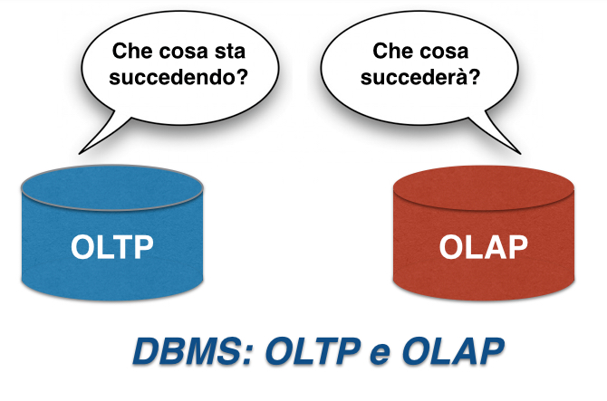
Tipi di database cloud e passaggio al multi-modello
I carichi di lavoro OLTP sono supportati da modelli di dati diversi da quelli utilizzati nei carichi di lavoro OLAP.

Slide 21
Tipi di database cloud e passaggio al multi-modello
OLTP (OnLine Transaction Procession) sistema di elaborazione delle transazioni online .
L'obiettivo principale del sistema OLTP è registrare l'aggiornamento, l'inserimento e l'eliminazione correnti durante la transazione.
Le query OLTP sono più semplici e brevi e quindi richiedono meno tempo nell'elaborazione e richiedono anche meno spazio .

Slide 22
Tipi di database cloud e passaggio al multi-modello
Il database OLTP viene aggiornato frequentemente . Può accadere che una transazione in OLTP fallisca nel mezzo, il che può influire sull'integrità dei dati . Quindi, deve prestare particolare attenzione all'integrità dei dati. Il database OLTP ha tabelle normalizzate (3NF).
Il miglior esempio per il sistema OLTP è un bancomat, nel quale utilizzando transazioni brevi modifichiamo lo stato del nostro account. Il sistema OLTP diventa la fonte dei dati per OLAP.

Slide 23
Tipi di database cloud e passaggio al multi-modello
OLAP (Online Analytical Processing) elaborazione analitica online
si tratta di un insieme di tecniche per l’analisi rapida e multidimensionale dei big data, a partire dall’organizzazione di appositi database.
La metodologia OLAP fa parte della business intelligence, la capacità aziendale di ricavare informazioni utili dai dati a disposizione con strumenti specifici: in particolare,
OLAP nasce per velocizzare il processo di lettura, analisi e recupero dati attraverso una diversa struttura e organizzazione dei database.

Slide 24
Tipi di database cloud e passaggio al multi-modello
I documenti e i dati multimediali si basano su formati come XML e JavaScript Object Notation (JSON).
Altri tipi di database includono database grafici utilizzati per l'analisi della connettività, database spaziali per l'analisi geografica e archivi di valori chiave per lo storage altamente performante e la ricerca di tipi di dati semplici.

Slide 25
Tipi di database cloud e passaggio al multi-modello
Nel corso del tempo, lo sviluppo di database commerciali e aziendali ha fatto sì che essi abbiano iniziato a comprendere più modelli di dati e metodi di accesso all'interno di un unico sistema di gestione dei database.
L'attuale tendenza del settore è il passaggio al database multi-model, che consente all'utente finale di lavorare con diversi tipi di carico di lavoro da un database sottostante.

Slide 26
Tipi di database cloud e passaggio al multi-modello
Questo concetto prende il nome di persistenza poliglotta multi-model.
Questa nuova funzionalità consente a molte applicazioni di utilizzare lo stesso sistema di gestione del database, mentre l'azienda continua a trarre vantaggio dai modelli di dati univoci necessari per un'applicazione specifica.

Slide 27
Tipi di database cloud e passaggio al multi-modello
Persistenza poliglotta multi-model.
Queste nuove architetture di database consentono alle aziende di semplificare in modo significativo il numero di database che utilizzano ed evitano la creazione di silos di dati che rischiano di bloccarli impedendone l'uso da parte delle aziende

Slide 28
Soluzioni di database cloud: cosa dovrebbe essere eseguito in cloud?
La maggior parte dei settori, dai servizi finanziari alla sanità, può trarre vantaggio dall'utilizzo di soluzioni di database cloud
La scelta non è se utilizzare o meno un database in cloud, Il problema è infatti individuare il modello e il tipo in grado di soddisfare le esigenze specifiche di un'azienda.

Slide 29
Soluzioni di database cloud: cosa dovrebbe essere eseguito in cloud?
Molte organizzazioni optano per un approccio graduale all'utilizzo del database in cloud, combinando i tradizionali modelli di database in cloud con i modelli DBaaS.
Altre organizzazioni, come nel caso dei servizi finanziari, il mantenimento in-house delle applicazioni mission-critical rimane una priorità.

Slide 30
Soluzioni di database cloud: cosa dovrebbe essere eseguito in cloud?
Tutto sta cambiando rapidamente.
I modelli DBaaS stanno diventando sempre più robusti e il passaggio a database cloud autonomi sta prendendo piede
è probabile che per le imprese riescano a intravedere maggiori opportunità e molti più vantaggi nella possibilità di migrare completamente i loro database in cloud.

Slide 31
Il database relazionale del futuro: Database cloud con funzionalità di self-driving
Il più nuovo e innovativo tipo di database cloud è il database cloud con funzionalità di self-driving (noto anche come database autonomo, come indicato in precedenza).

Slide 32
Il database relazionale del futuro: Database cloud con funzionalità di self-driving
I database on-premise richiedono la disponibilità di un DBA dedicato che li gestisca, mentre per i database cloud con funzionalità di self-driving non è necessario tale livello di competenza di DBA.

Slide 33
Il database relazionale del futuro: Database cloud con funzionalità di self-driving
Questo tipo di database utilizza la tecnologia cloud e il machine learning per rendere automatiche le operazioni di tuning, sicurezza, backup, aggiornamento e altre attività di gestione dei database quotidiane, che sono sempre state eseguite dai DBA.

Slide 34
Il database relazionale del futuro: Database cloud con funzionalità di self-driving
I database con funzionalità di self-driving sono progettati per resistere automaticamente ai guasti hardware, inclusi quelli relativi a installazioni di piattaforme cloud, e offrono l'applicazione di patch online completa per software, firmware, virtualizzazione e clustering.

Slide 35
Il database relazionale del futuro: Database cloud con funzionalità di self-driving
Consentono inoltre di scalare con facilità performance e capacità, in base alle esigenze.
Inoltre, proteggono i dati da attacchi esterni e da utenti interni malevoli e prevengono molti dei problemi di downtime degli altri modelli, compresa la manutenzione programmata.

Slide 36
Il database relazionale del futuro: Database cloud con funzionalità di self-driving
Un database con funzionalità di self-driving potrebbe potenzialmente far risparmiare all'impresa di tipo medio centinaia o addirittura migliaia di ore di lavoro di dipendente a tempo pieno ogni anno, per ciascuno dei suoi principali database aziendali.

Slide 37
Il database relazionale del futuro: Database cloud con funzionalità di self-driving
Una ricerca IDC indica che anche il 75% dei costi totali di data management di un'impresa può essere dovuto alla sola manodopera.
E’ stato stimato che il 72% dei budget IT aziendali viene speso per la manutenzione di sistemi esistenti, lasciando solo il 25% per l'innovazione.

